Slide 1
Ei, você: Qual é a sua missão pessoal?
Carlos Henrique @ co:lab – Maio 2017
Notes:
Bom dia pessoal! É a minha primeira apresentação aqui. Espero que vocês gostem.
Iremos enviar um questionário ao final da reunião.

Slide 2
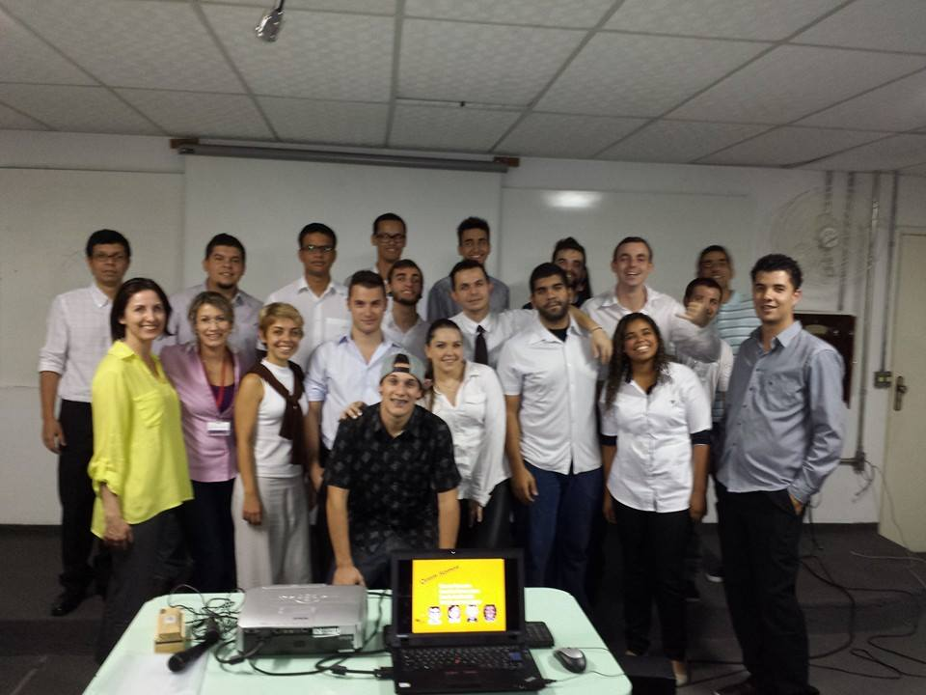
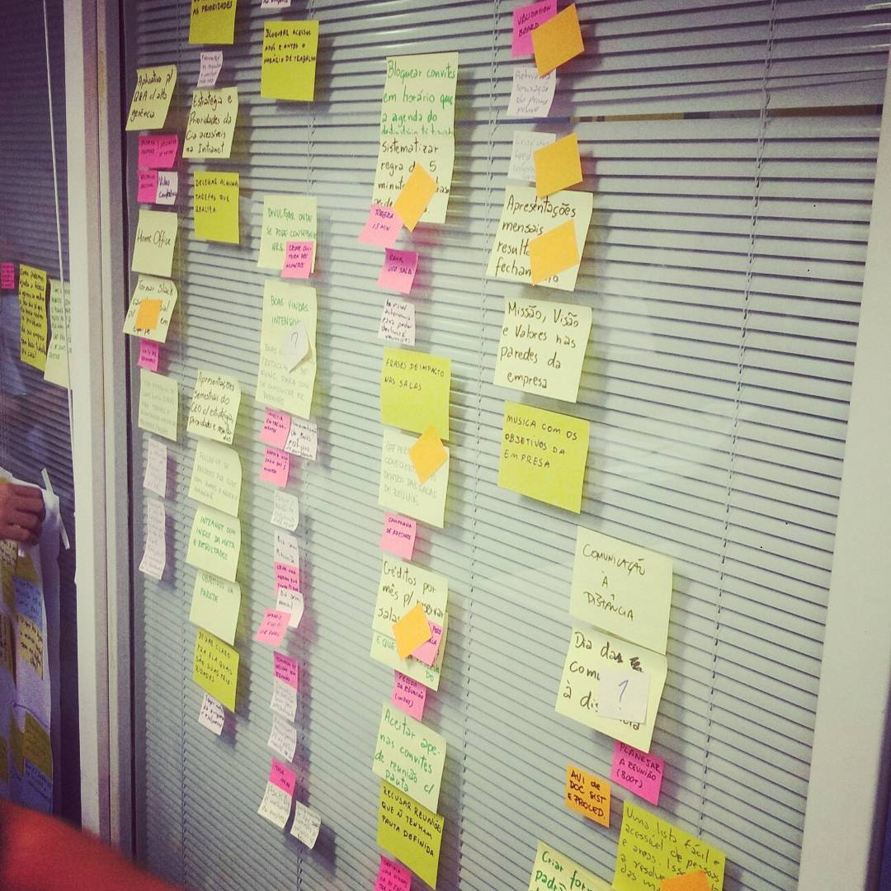

Notes:
Desde pequenos, somos condicionados a executar sempre os mesmos passos:
Estudar. Nos formar na faculdade. Escolher uma carreira. Trabalhar. Encontrar alguém...e seguir adiante.
E com isso...

Slide 3
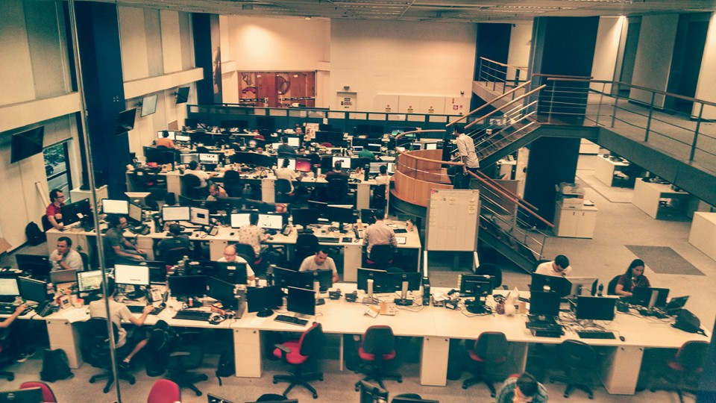
Notes:
- Aqui estamos: No UOL. Trabalhando dia a pós-dia.
Entregando demandas
Cumprindo tarefas...
Nos atualizando...

Slide 4

Notes:
Mas e quanto a nós mesmos?
O que fazemos que nos motiva?
Quais projetos pessoais estamos desenvolvendo?

Slide 5

Notes:
Quero deixar essa provocação.

Slide 6
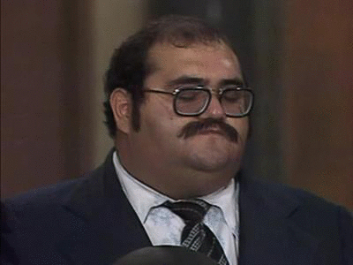
Notes:
- Não pessoal...não é esse senhor barriga...(risos)

Slide 7

Notes:
- Brincadeira pessoal...rsr (sérgio malandro)

Slide 8
Notes:
Quero deixar essa provocação.

Slide 9

Notes:
[- O seu frio na barriga está em...]
- É fazer algo que te encha de adrenalina por onde passar...

Slide 10

Notes:
[- O seu frio na barriga está em...]
É fazer algo que resulte em você ser reconhecido por aquilo?
Uma apresentação? Reuniões de impacto?

Slide 11
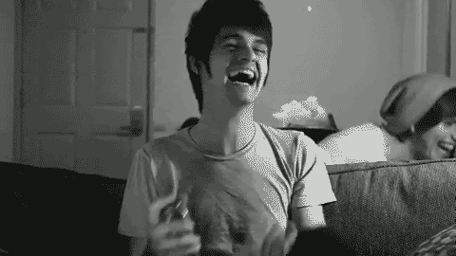
Notes:
[- O seu frio na barriga está em...]
É tentar fazer os outros felizes e esquecer os seus respectivos problemas?
Ser aquele “bobo da turma”?

Slide 12

Notes:
[- O seu frio na barriga está em...]
Fazer com que o amor seja emancipado pelo mundo?
Arrancar sorrisos bobos?

Slide 13
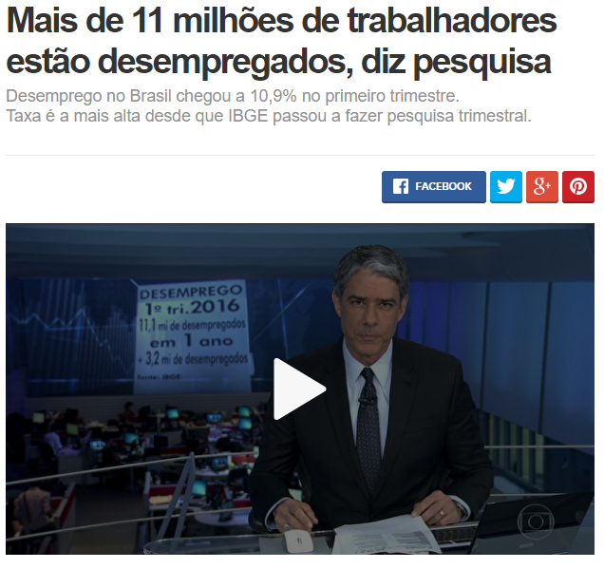
http://g1.globo.com/jornal-nacional/noticia/2016/04/mais-de-11-milhoes-de-trabalhadores-estao-desempregados-diz-pesquisa.html
Notes:
Bom, saindo um pouco disso, e voltando a realidade, em 2016...
6/7 meses desempregado
E aí enquanto eu refletia...

Slide 14
"Uma missão pessoal deve dar uma direção e um objetivo a sua vida. É a sua filosofia de vida, sua declaração de propósito, seu credo pessoal."
(BARBOSA, Christian - A Tríade do Tempo)
Notes:
- Encontrei um livro, A Tríade do Tempo (Cristian Barbosa)
- Pensando em missão pessoal...

Slide 15
Foi com esse pensamento que...

Slide 16
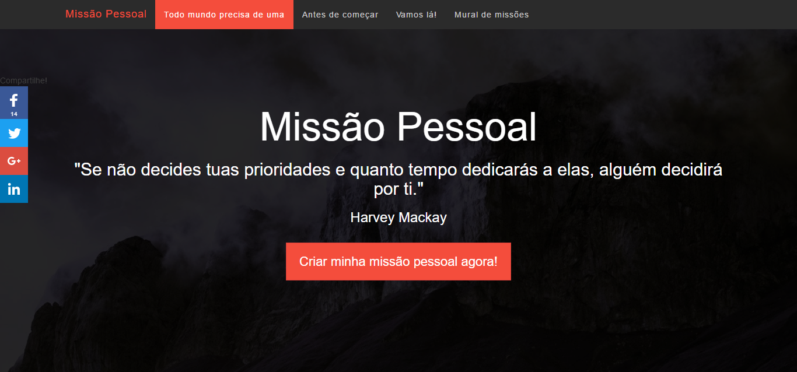
https://www.missaopessoal.com.br

Slide 17
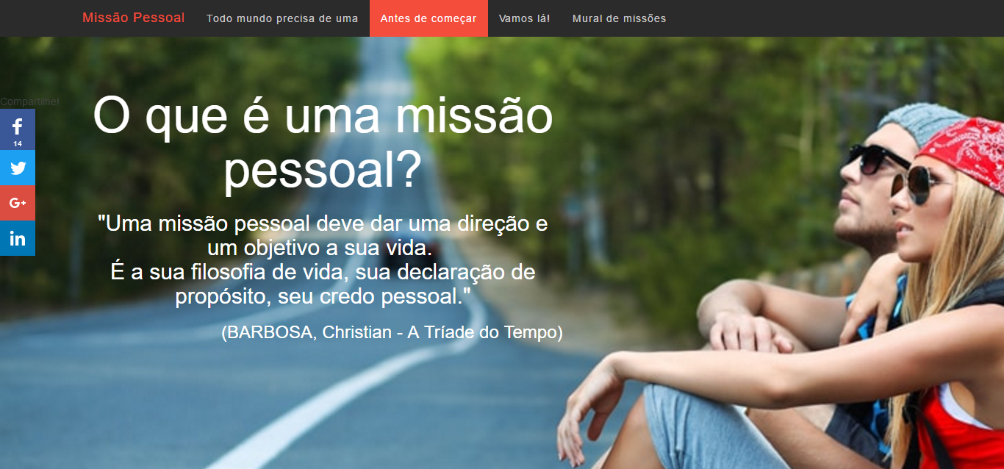
Notes:
- Uma definição do que é, assim como foi visto nessa apresentação

Slide 18
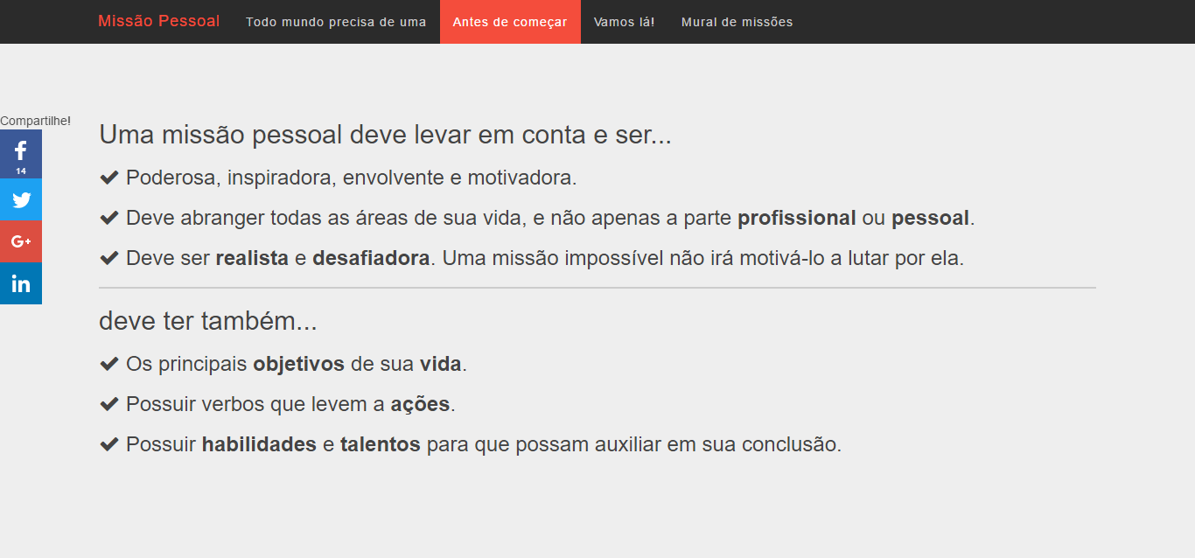
Notes:
- Alguns tópicos de ajuda para enfatizar como deve ser a missão

Slide 19
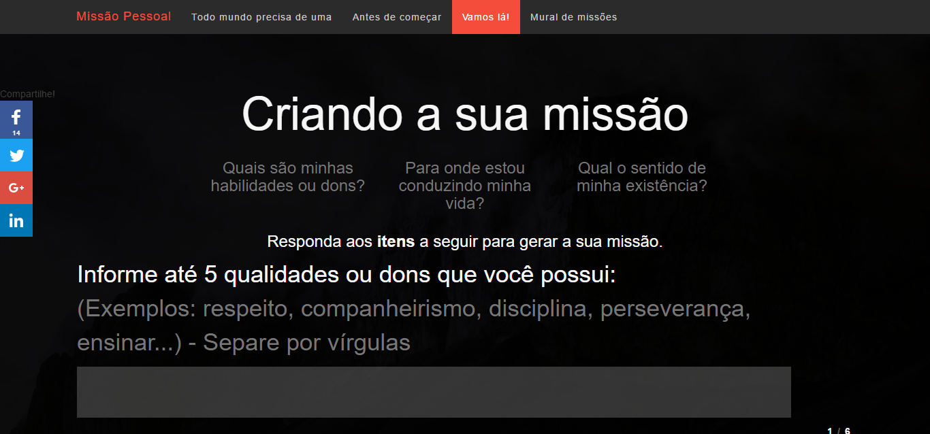
Notes:
- Descrição da ferramenta

Slide 20
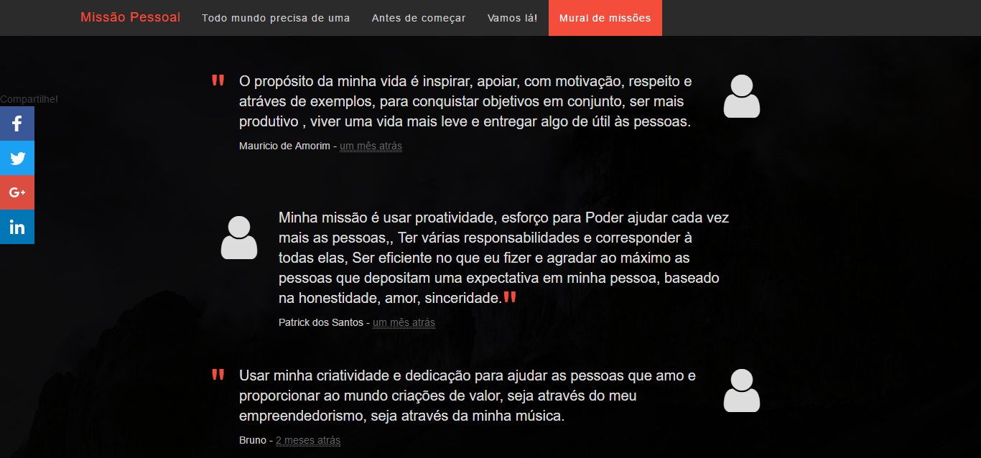
Notes:
- Mural de missões

Slide 21
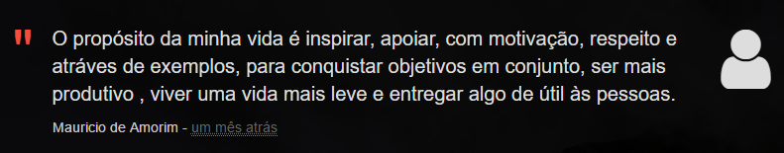
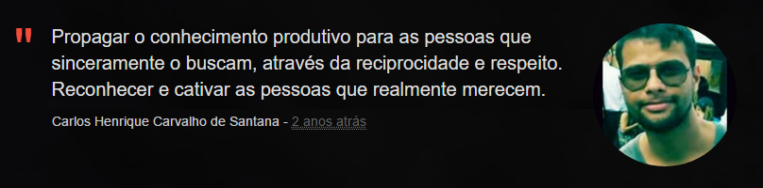
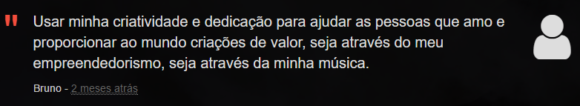
Notes:
- Eu destaquei alguns trechos...e podemos ver como faz a diferença na vida das pessoas

Slide 22
Notes:
- Eu destaquei alguns trechos...e podemos ver como faz a diferença na vida das pessoas

Slide 23
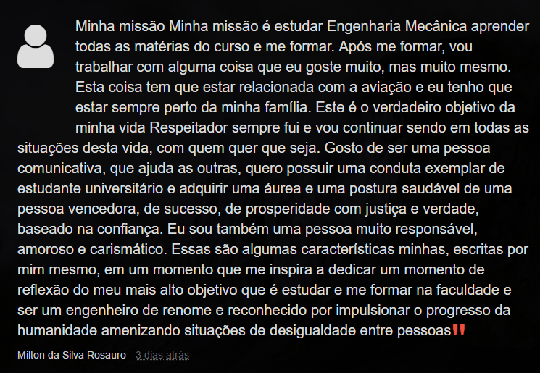
Notes:
- Olha como parece que a ferramenta ajudou a esse cara? Acho que o milton realmente curtiu, vocês não acham?
[Introdução para o próximo Slide:]
Pequenos projetos/atitudes fazem a diferença e podem nos trazer insumos daquilo que queremos.
Vejamos alguns exemplos..

Slide 24

https://www.programaria.org/
Notes:
- A Pnala, é instrutora no programaria. Um projeto sensacional que ensina a programar.
- A mesma inclusive, já apresentou o projeto e deu um workshop aqui no UOL.

Slide 25
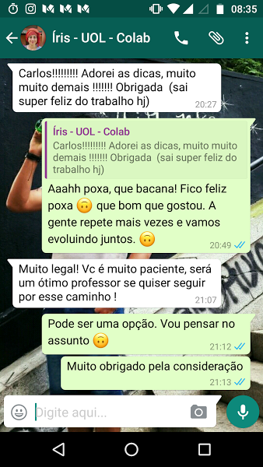
Notes:
A Pnala ensinou, eu dei apenas algumas dicas...
E olha que insumo interessante a Íris me deu?

Slide 26
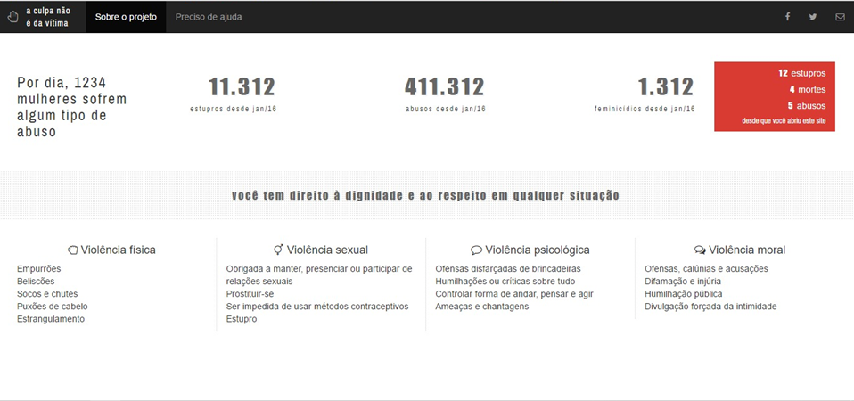
http://aculpanaoedavitima.com.br
Notes:
O Armando e a Bel, que são parte do Bate Papo e aplicativos, fizeram o site “A culpa não é da vítima”.
Voltado para ajudar pessoas que sofreram algum tipo de abuso/maustratos...

Slide 27
Pequenas atitudes fazem a diferença...
Notes:
Vocês vêem como essas atitudes nos ajudam a definir quem somos?
Talvez alguns itens que possam nos ajudar a continuar a definir quem somos e a missão para nós, seja utilizar de algum item do tipo:

Slide 28
Crie um portfólio...

Slide 29
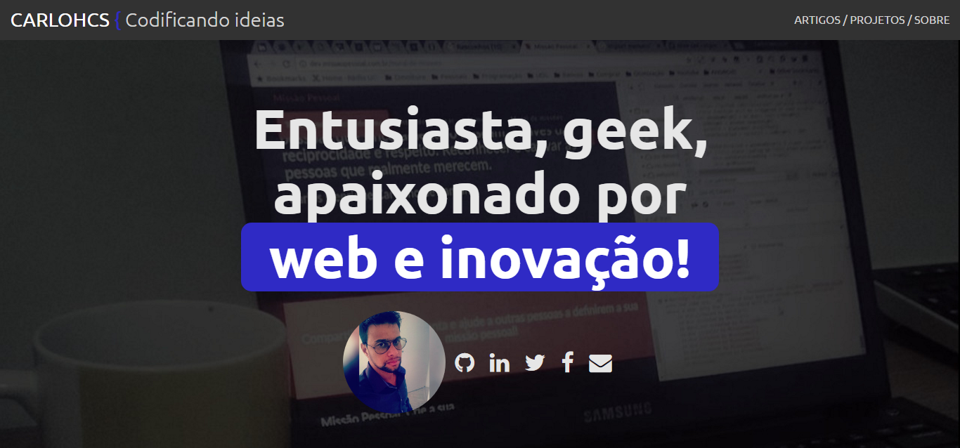
https://carlohcs.com.br/

Slide 30
Crie e comece a publicar num blog...

Slide 31
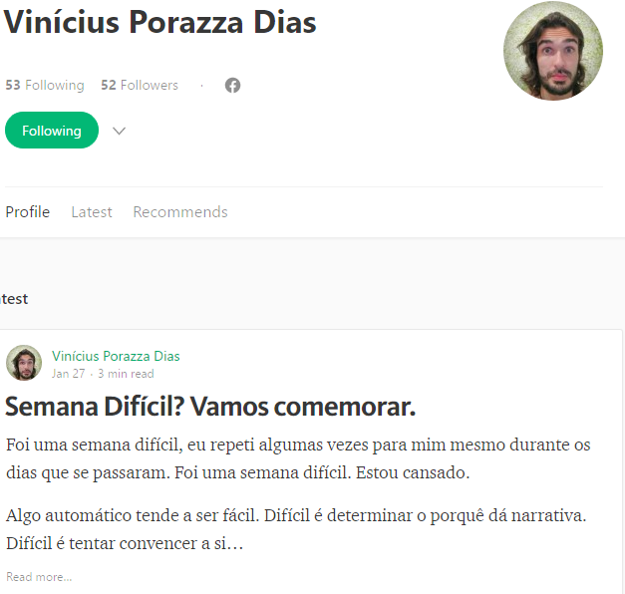
https://medium.com/@vinciusporazzadias

Slide 32
Crie uma newsletter via e-mails...

Slide 33
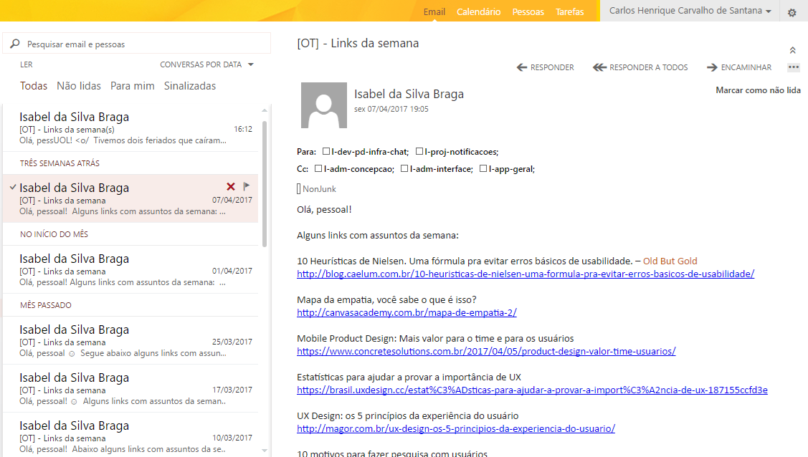
Listas de e-mail: l-adm-concepcao, l-adm-interface, l-app-geral...
Notes:
- A Isabel manda e-mails semanalmente com links úteis para ler.

Slide 34

Notes:
- Enfim...ao infinito e além galera. Procurem coisas que possam traduzir o seu norte, a sua missão pessoal.

Slide 35
E aqui voltamos a pergunta inicial: Ei, você: Qual é a sua missão pessoal?
Notes:
Uma missão pessoal deve dar uma direção e um objetivo a sua vida. É a sua filosofia de vida, sua declaração de propósito, seu credo pessoal. (Cristian Barbosa – A Tríade do Tempo)

Slide 36
Me digam...
Quais os projetos vocês possuem?
Existe algum item que queira nos apresentar?
Alguma ideia que gostaria de desenvolver?
Já participou de algum projeto ou algo que fez a diferença na sua vida?
Notes:
- Dar um tempo para o pessoal interagir

Slide 37
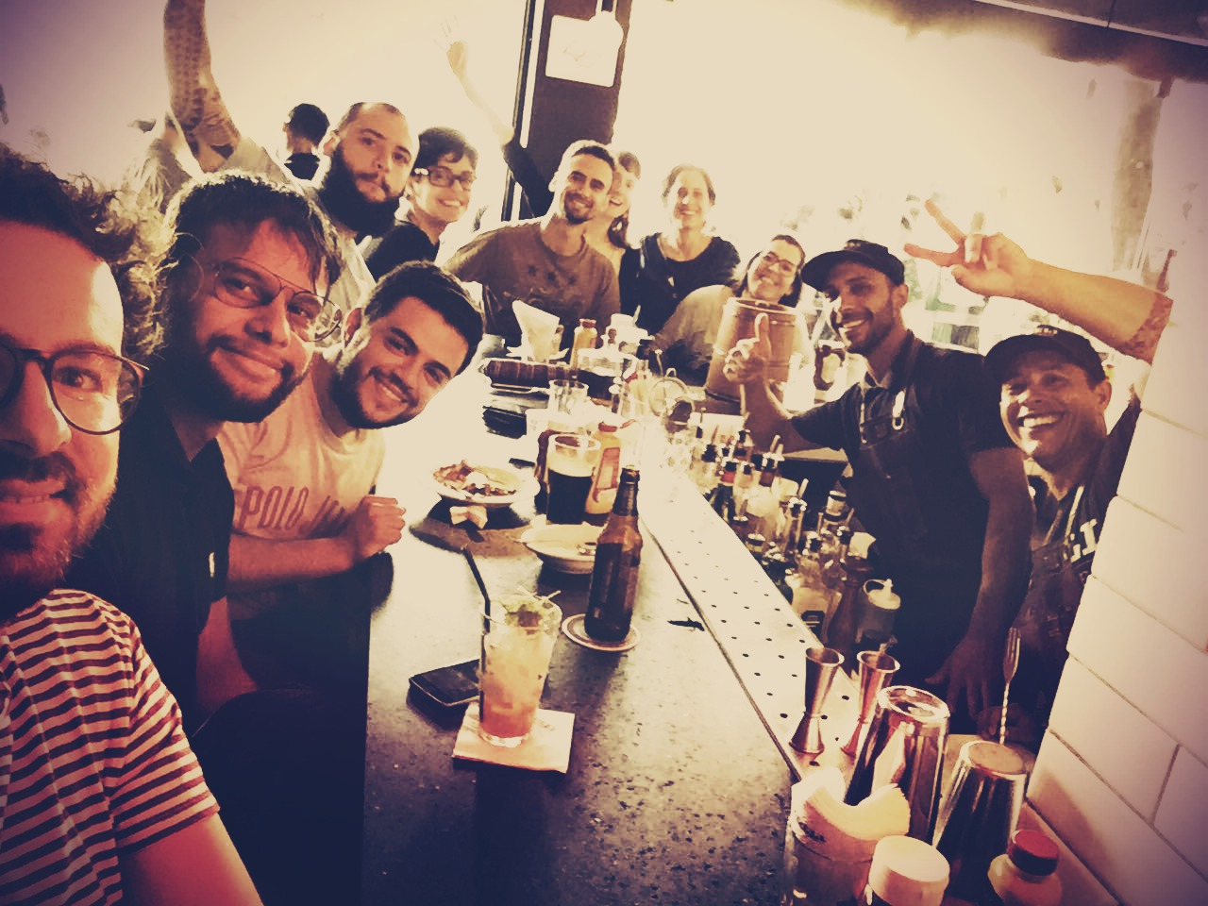
CO:LAB <3 – COM:PARTILHAR + CO:LABORAR email: peo_csantana@uolinc.com equipe: l-colab@uolinc.com
Notes:
Fim da apresentação.
Dedico essa apresentação a minha equipe: co:lab.

